Slide 1
™
NM 1.0 连接器立项建议书
2023年 3月

Slide 2
项目背景：NM 1.0连接器立项建议书
立项背景：
NM 1.0卡已商用，主要应用于手机、平板领域，未来将应用于IPC等各行各业
连接器作为通用器件，在器件性能上，为保证连接器对NM卡适配的兼容性，及有统一的质量保证，建议ITMA牵头起草连接器相应的标准，项目目标和意义：
连接器对于不同终端有不同的规格要求，例如消费类设备，工业级设备，监控类设备
制定相应的标准，有利于连接器厂商及终端厂商产品选型
通用器件，有助于推广NM卡商用，降低适配复杂度，以及降低NM卡应用成本
立项发起单位：
富顶科技、金比莱、华为技术
立项范围：
器件基本要求
器件机械性能
质量要求
工艺要求
外观设计
项目计划：
2023.3立项
2023.5立项通过
2024.5完成草稿，报送审批发布

Slide 3
卡座标准框架
第一章： 通用要求
第1.1章节：连接器机械性能
第1.1.1章节：通用性能
第1.1.2章节：车规级性能
第1.1.3章节：IPC行业
第1.2章节：连接器环境性能
第1.1.1章节：通用性能
第1.1.2章节：车规级性能
第1.1.3章节：IPC行业
第1.3章节：连接器电气性能
第1.1.1章节：通用性能
第1.1.2章节：车规级性能
第1.1.3章节：IPC行业
第二章：卡连接器机械规格
第2.1章节：连接器 PIN中心点位置
单NM卡连接器
SIM+NM卡平铺连接器
SIM+NM卡叠层连接器
第1.4章节：Push-Push连接器性能
第1.5章节：PIN Push连接器性能
卡托
第1.6章节：Push-Pull连接器性能
Notes:
金比莱提供3中形态的规格书，评估哪些可以做标准和规范。

Slide 4
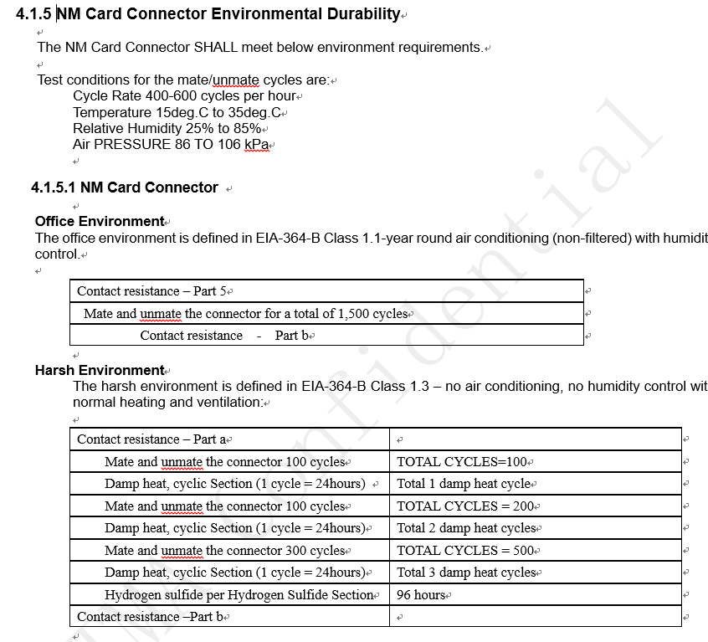
第一章：通用要求
基本要求 | 子要求编号 | 子项要求 | NM 1.0标准已有
1.1 机械性能要求 | 1.1.1 | 插入力
 | 1.1.2 | 拔出力
 | 1.1.3 | 端子正向力
 | 1.1.4 | 托盘操作力
 | 1.1.5 | 检测开关预压力
 | 1.1.6 | 插拔寿命

Slide 5
第一章：通用要求
基本要求 | 子要求编号 | 子项要求 | NM 1.0标准已有
1.1 机械性能要求 | 1.1.7 | 随机振动
 | 1.1.8 | 机械冲击
 | 1.1.9 | 顶出机构强度
 | 1.1.10 | 焊接强度
 | 1.1.11 | 回吸距离
 | 1.1.12 | 假机状态跌落 | 卡有跌落测试，连接器未定义
 | 1.1.13 | 溃PIN要求

Slide 6
第一章：通用要求
基本要求 | 子要求编号 | 子项要求 | NM 1.0标准已有
1. 2环境性能要求 | 1.2.1 | 温度寿命
 | 1.2.2 | 低温测试
 | 1.2.3 | 湿热循环
 | 1.2.4 | 高温高湿
 | 1.2.5 | 温冲
 | 1.2.6 | 盐雾
 | 1.2.7 | 混合气体
Notes:
也要看使用的NM卡片是否是符合ITMA协会规范的，结合来判断连接器的性能。因此，连接器测试时，一些场景是配合NM卡测试。
一般连接器都是定制，NM卡测试时，不同的连接器测试可能结果不同，PIN Push，Push push不同形态的连接器。行业客户对连接器有疑问，比如车载环境需要车规级连接器规格要求，提供高稳定性的连接器标准给行业客户参考。例如行车记录仪，震动测试要严格，高温测试，Push Push形态下连机器一些部件需要高温老化。

Slide 7
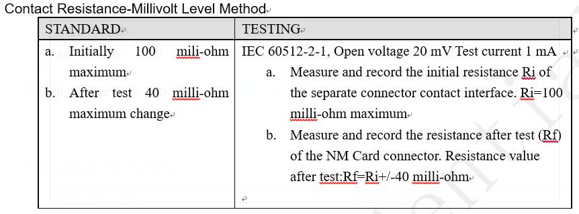
第一章：通用要求
基本要求 | 子要求编号 | 子项要求 | 本标准定义 | NM 1.0标准已有
1. 3电气性能要求 | 1.3.1 | 接触电阻（开关） | 参见《ITMA Speciation IS 11.001 Mechanical Specification for NM Card Version 1.0.0》
 | 1.3.2 | 绝缘阻抗 | 参见《ITMA Speciation IS 11.001 Mechanical Specification for NM Card Version 1.0.0》
 | 1.3.3 | 耐电压 | 参见《ITMA Speciation IS 11.001 Mechanical Specification for NM Card Version 1.0.0》
 | 1.3.4 | 温升测试 | 参见《ITMA Speciation IS 11.001 Mechanical Specification for NM Card Version 1.0.0》

Slide 8
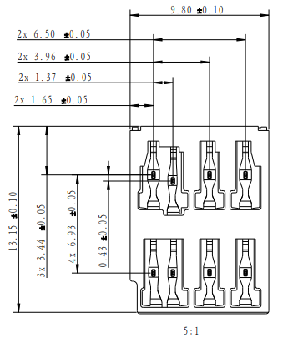
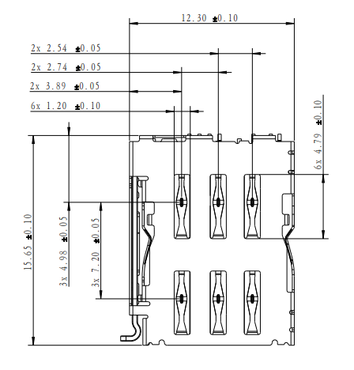
第二章 连接器 PIN中心点位置
第二章 连接器PIN中心点位置 定位
1 | SIM连接器端子间距 | 2.54 （+/-0.4）
2 | SIM连接器端子排间距 | 7.2（+/-0.4）
3
Notes:
SIM卡中心距边缘1.7。弹片端子材料，目前根据客户要求材料，以及满足电气要求，高导电率，一般柃铜，高端用镍铜；卡片的镀层容易损耗，一般是对卡片的要求。多合一卡座，卡片磨损较严重，都变成底材接触。

Slide 9
NM 1.0 连接器立项范围 性能要求2/2
基本要求 | 子要求编号 | 子项要求
3. 质量要求 | 3.1 | 沾锡测试
 | 3.2 | 过炉测试
 | 3.3 | 爬锡&锡渗透
 | 3.4 | 炉后共面度

Slide 10
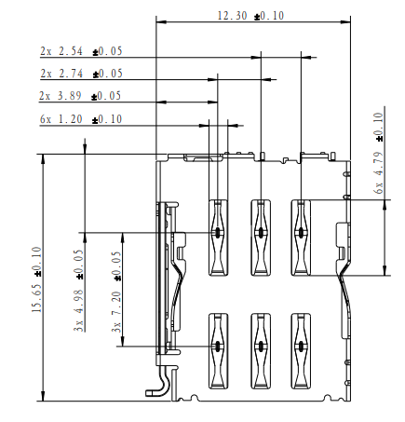
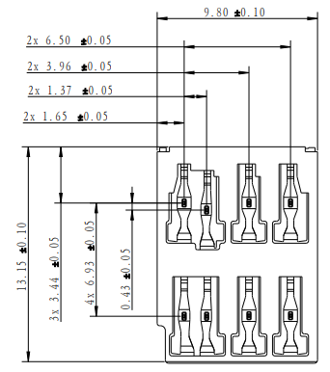
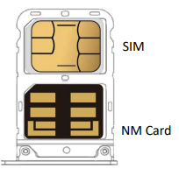
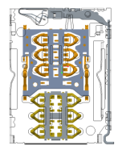
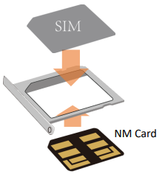
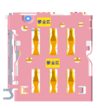
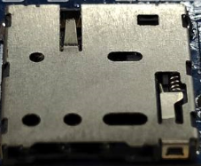
NM 1.0 连接器立项范围 外观设计
基于消费类和IPC类不同NM卡应用端产品形态，考虑2类连接器设计
NM 1.0连接器外观
主要标准化方向
双卡类连接器 （SIM+NM卡）：
平铺
单卡形态连接器形式（单NM卡）：
Block的设计，包括Contact弹片中心点+公差
连接器的外观尺寸、厚度是否需要标准化， 例如可以给个参照值，不强制
卡座的应用形态是否定义（顶针式，push-push，push-pull）
②叠层双卡
Notes:
中心距可以定义；端子位置；
SIM：2.54
卡座的外观尺寸，横、竖，应用形态不同，外观尺寸差别会很大，检测PIN，不建议定义；SIM卡的卡座当前来看，外形尺寸也没有很固定的尺寸；
厚度也没有固定，1.1-3.3的范围；
富士康：系统和消费类，产品形态的标准，消费者产品，系统厂商有不同的定制化要求；参考type C；端子弹片位置、公差，避免烧卡，卡不识别风险；富士康关心标准发布后，专利和标准使用；

Slide 11
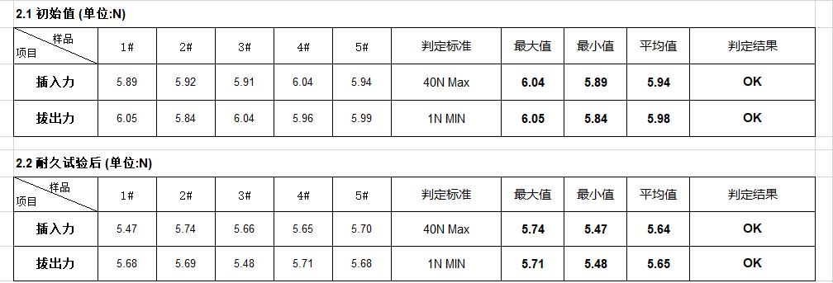
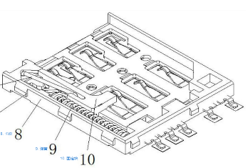
遗留问题解决方案
问题一：关于NM卡的Push-Push模式，一些厂商提出为方便插拔NM卡需要设计斜切倒角以及防呆等，会影响NM卡尺寸，需要重新评估卡内布局空间剩余
解决方案：JBL已经研发出Push-Push特性的NM卡卡座连接器，无需对NM卡进行改动即可实现Push-Push模式，并且连接器已经通过耐久、插拔、震动等测试。
问题二：NM卡第一是要保证安全，不能烧设备，不能烧卡，第二是用户体验，性能，第三才是易用性；
解决方案：会考虑设备安全，严格在标准端和测试端把控品质

Slide 12
™
欢迎加入 智 慧 终 端 存 储 协 会
Welcome Join in ITMA
共同推动新型终端存储产品技术与应用。
service@itma.com
www.itma.org

